Slide 1
도쿄 여행
22365418 박미래

Slide 2
차례
도쿄란?
도쿄의 역사
한국에서 도쿄 가는 법
도쿄 관광지
도쿄 쇼핑
도쿄 맛집

Slide 3
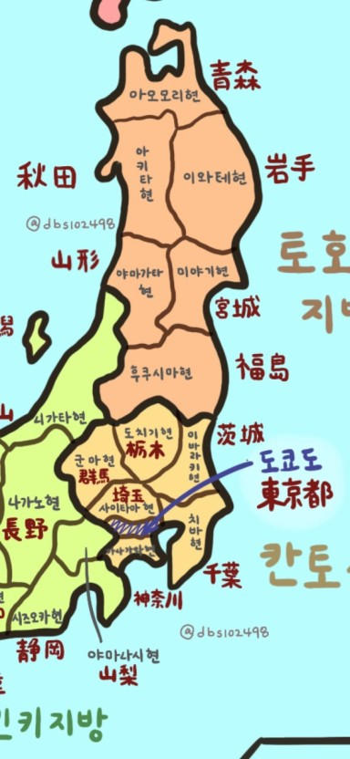
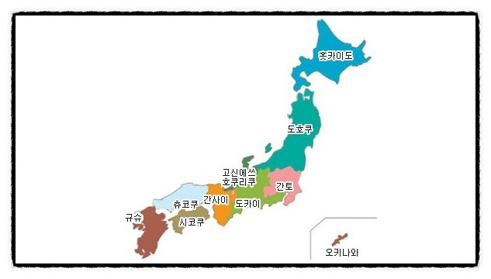
도쿄란?
일본 간토지방의 남부, 도쿄만에 면하여 있는 도시
일본의 정치, 문화, 경제, 공업, 교통의 중심지
일본의 수도.
면적: 2,166㎢.

Slide 4
도쿄의 역사
도쿄는 옛 무사시국의 일부
무로마치 시대 중기인 1457년에 무장 오타 도칸이 에도성을 구축함으로써 에도의 기초가 마련
1603년 도쿠가와 이에야스가 에도막부를 열면서 번영하기 시작
18세기 중반 상업과 화폐경제가 발달한 인구 100만 명 이상의 대도시로 변모
260여 년 지속된 에도시대는 일본의 정치와 문화의 중심지로 번영

Slide 5
도쿄의 역사
1867년 에도 막부의 도쿠가와 요시노부가 국가 통치권을 메이지 천황에 반납
1868년 에도를 일컬어 도쿄라 한다는 조서에 의해 '에도'는 '도쿄'로 개칭
메이지 정부도 교토에서 도쿄로 옮겨져 일본의 수도가 됨.
1871년에 도쿄부(東京府) 설치

Slide 6
도쿄의 역사
메이지 시대 도쿄는 서양 문명을 적극적으로 흡수
1869년에는 일본 최초로 도쿄~요코하마 간에 전신이 개설
1872년에는 일본 최초로 신바시역~요코하마역 간 증기기관차가 운행
1882년에는 일본 최초로 우에노에 동물원이 개장
1885년에 채용된 내각제도를 통해 이토 히로부미가 초대 수상에 취임
1923년 9월에 발생한 간토 대지진으로 도쿄 도심부는 초토화, 14만 명 이상이 사망・실종되었으며 30만 가옥이 유실되었다

Slide 7
도쿄의 역사
1927년에는 아사쿠사~우에노 간 지하철이 최초로 개통
1928년에는 보통선거법을 통한 최초의 중의원의원 총선거가 실시
1931년 하네다에 도쿄국제공항이 완성
1941년에는 도쿄항 개항
1943년 도쿄부와 도쿄시가 합병한 도쿄도(東京都)가 탄생하였다.

Slide 8
도쿄의 역사
1945년 3월 10일의 도쿄대공습 등 총 102회의 공습으로 인해 많은 인명과 재산 피해를 입음
1947년 5월에 일본국헌법과 지방자치법이 시행되고, 야스이 세이치로가 초대 도쿄 도지사에 취임
1958년 완공된 도쿄타워는 이 시기의 급속한 경제성장을 상징
1962년에는 도쿄도 인구가 1,000만 명을 돌파
1964년 도쿄올림픽 개최를 통해 신칸센과 수도 고속도로 등이 개통

Slide 9
도쿄의 역사
1970년대에 들어서면서 고도성장의 부작용으로 대기오염과 하천오염, 소음 등 공해문제가 발생
1973년 석유파동이 겹치면서 오랜 고도성장 시대 종식
2011년 3월 11일 동일본 대지진 발생
동일본 대지진 이후의 '부흥' 슬로건
2013년 9월 도쿄는 2020년 올림픽 개최지로 결정
코로나19와 함께 도쿄 올림픽은 1년 연기, 2021년에 제32회 올림픽 개최

Slide 10
도쿄의 역사
도쿄는 왜 일본의 수도가 되었을까? 겨우 150년전만해도 도쿄는 일본의 수도가 아니었다. (youtube.com)

Slide 11
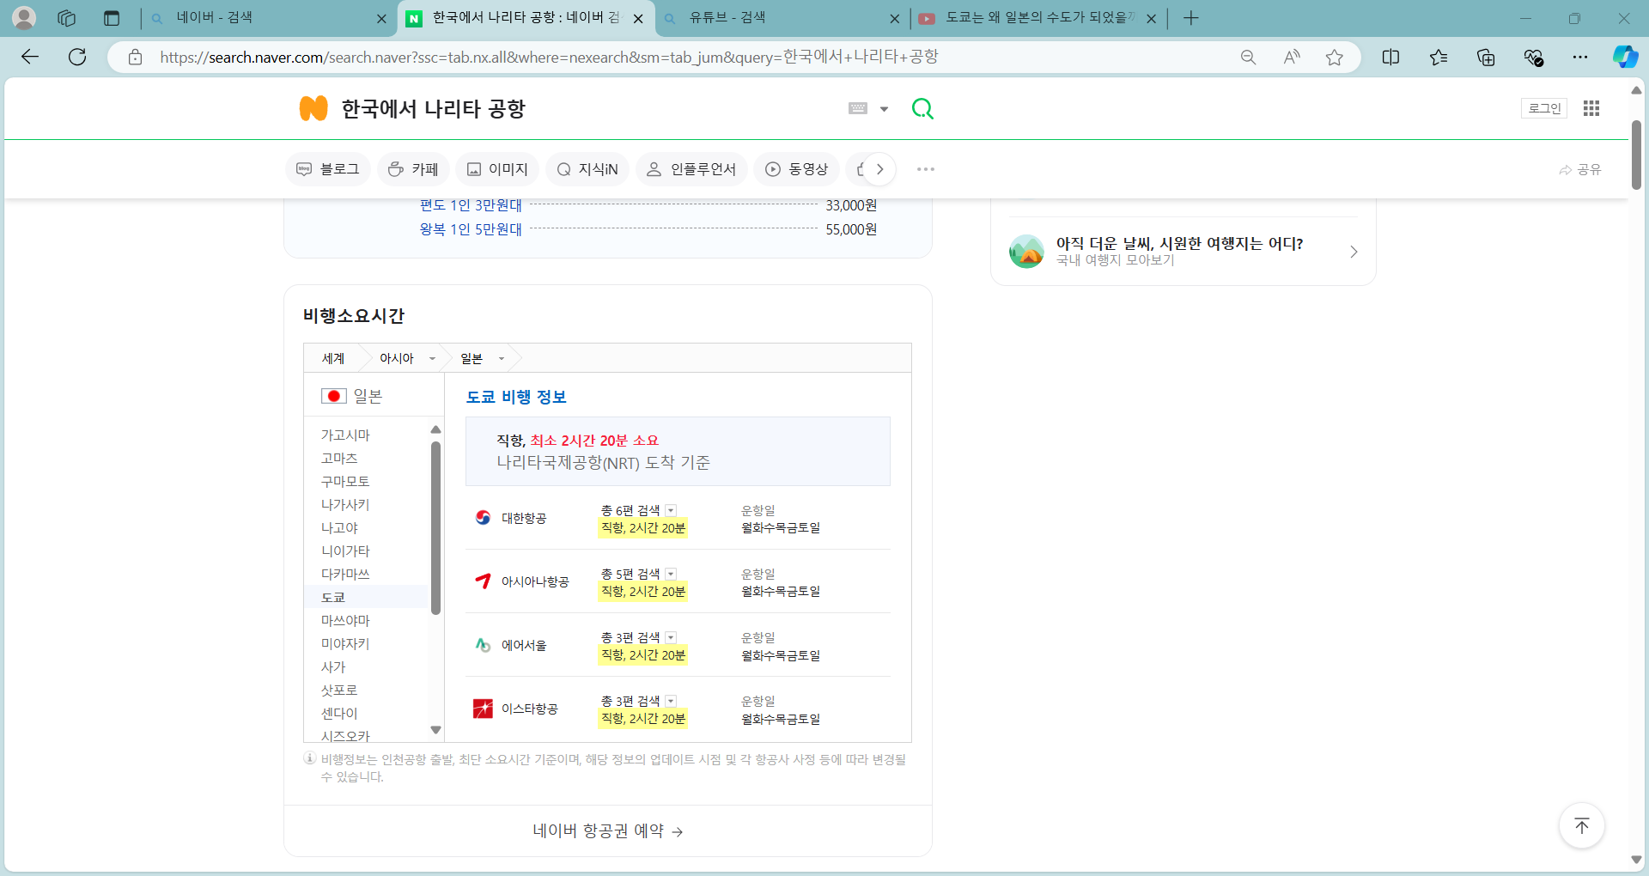
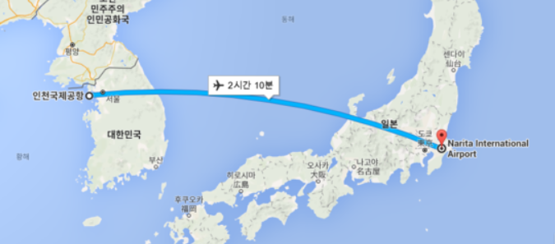
한국에서 도쿄 가는 법
국제선 비행기를 타고 나리타 공항으로 간다.
배를 타고 가는 법도 있지만 한번에 못 가고 환승을 해야 하기 때문에 추천하지 않는다.

Slide 12
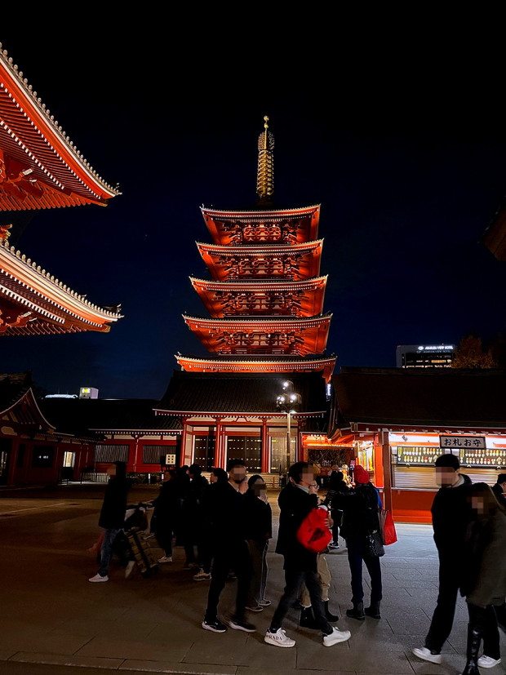
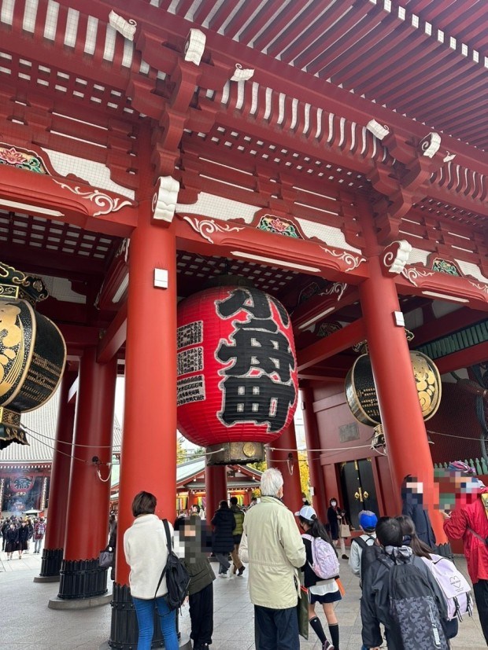
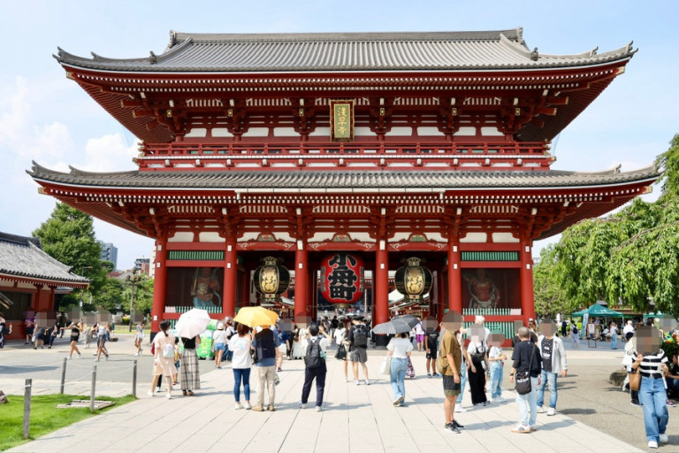
도쿄 관광지
1. 센소지
주소: 2-3-1, Asakusa, Taito 111-0032 Tokyo Prefecture
하계 06:00~17:00 동계 06:30~17:00
도쿄 내 가장 오래된 절
오래된 노포와 사람이 많은 것이 특징

Slide 13
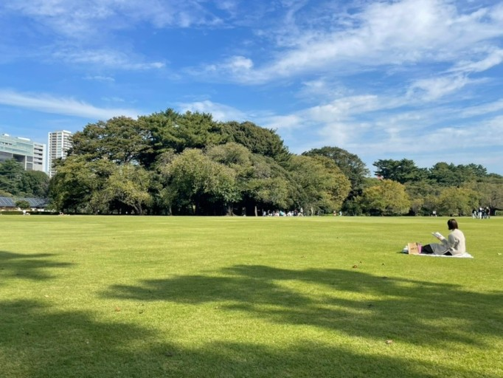
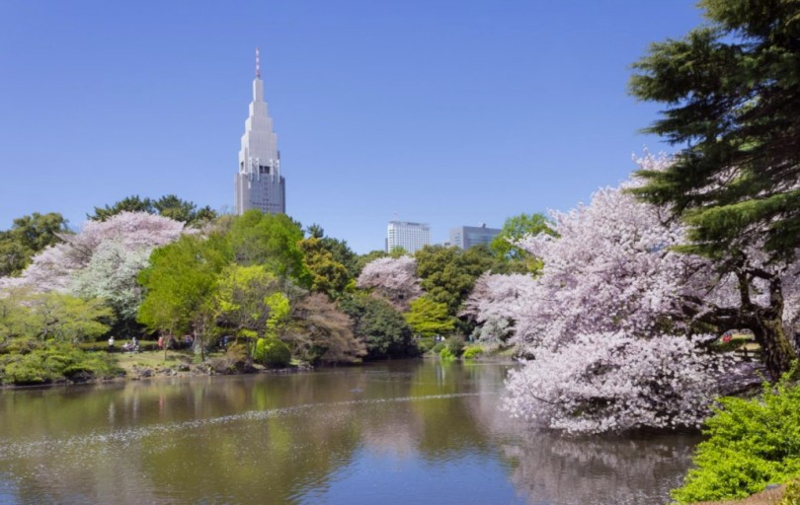
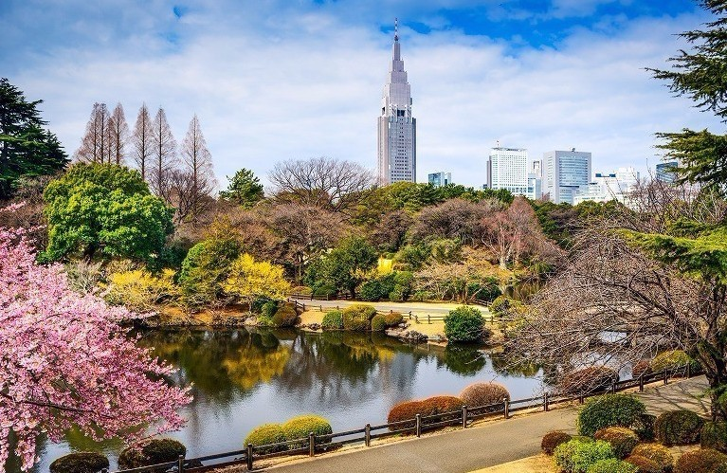
도쿄 관광지
2. 신주쿠 공원
주소:11 Naito-machi, Shinjuku 160-0014 Tokyo Prefecture
- 시간: 3/15 ~ 9/30 09:00~18:00
7/1 ~ 8/20 09:00 ~ 19:00
10/1 ~ 3/14 09:00 ~ 16:30
가격: 500 JPY
65세 이상 250 JPY
학생(고등학생 이상) 250 JPY
어린이(중학생 이하) 무료

Slide 14
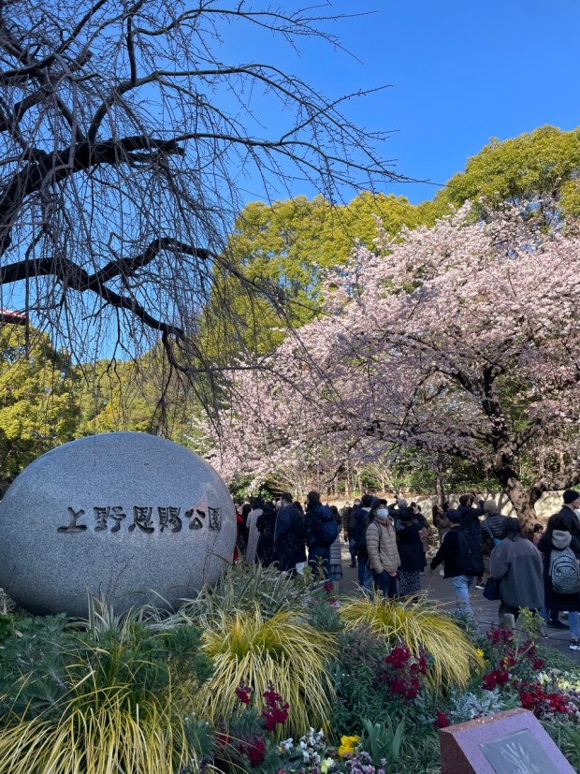
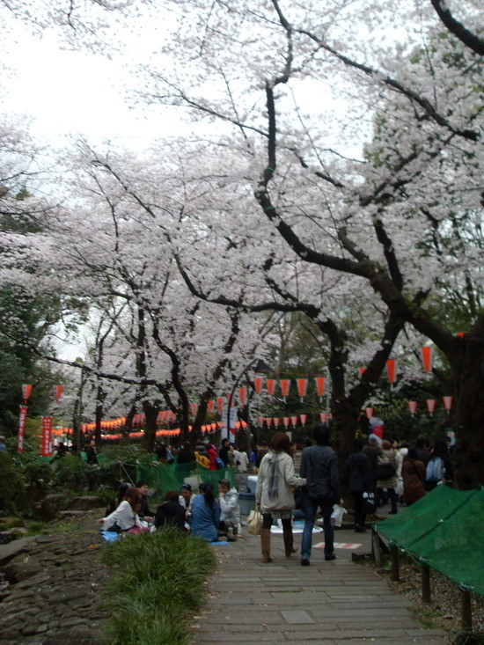
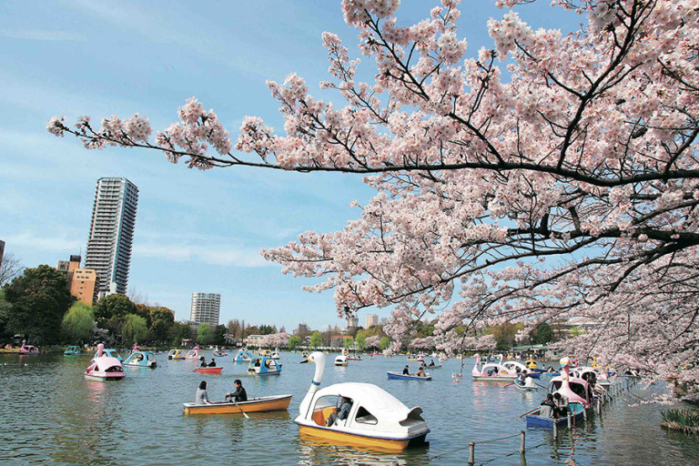
도쿄 관광지
3. 우에노 공원
주소: Uenokoen, Taito 110-0007 Tokyo Prefecture
시간: 05:00~23:00
봄 벚꽃, 가을 낙엽으로 사계절이 아름다운 것이 특징

Slide 15
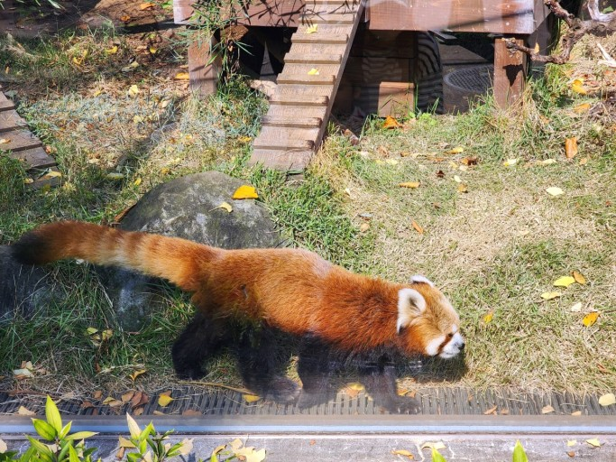
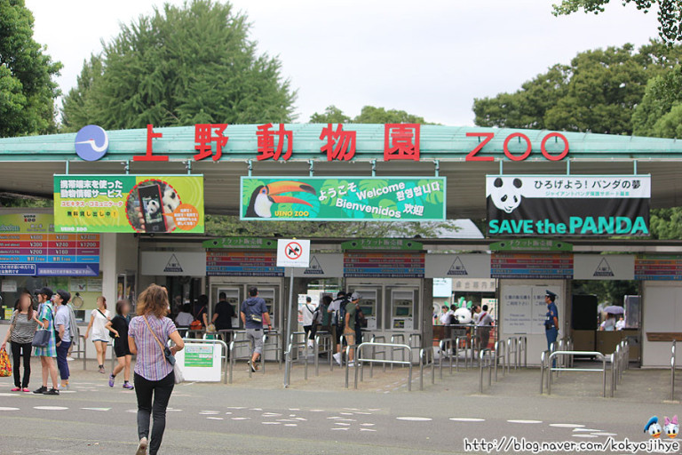
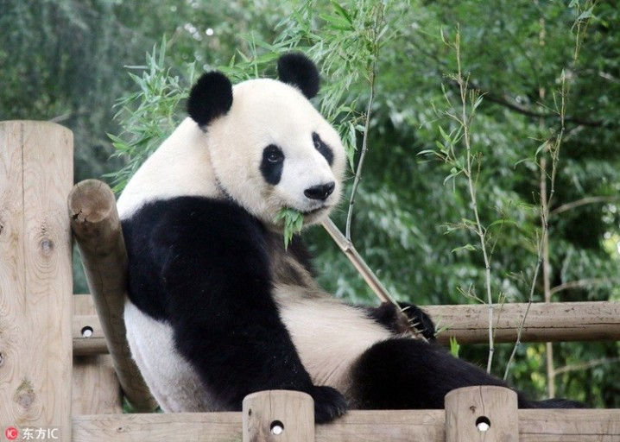
도쿄 관광지
4. 우에노 동물원
주소: 9-83, Uenokoen, Taito 110-8711 Tokyo Prefecture
- 시간: 09:30~17:00 /월요일 휴무
가격: 600 JPY
65세 이상 300JPY
13~15세 200JPY
12세 이하 무료

Slide 16
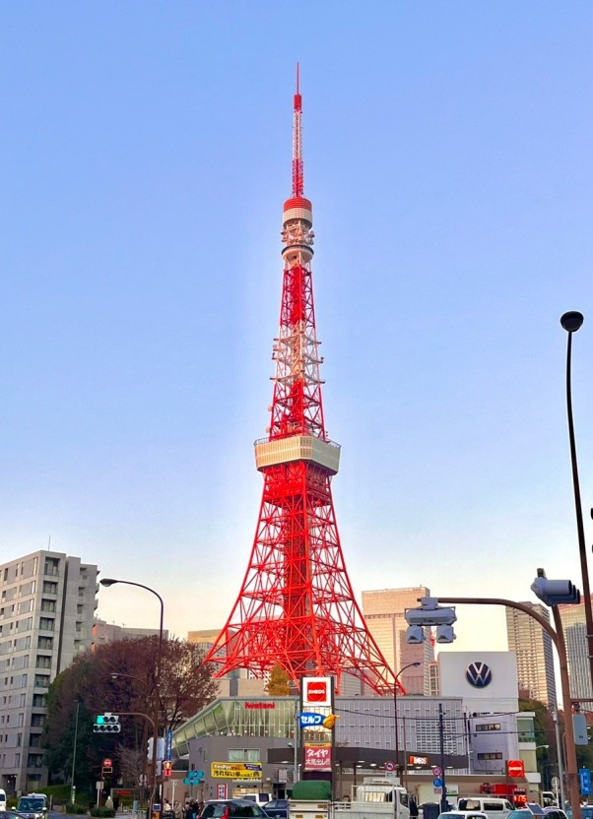
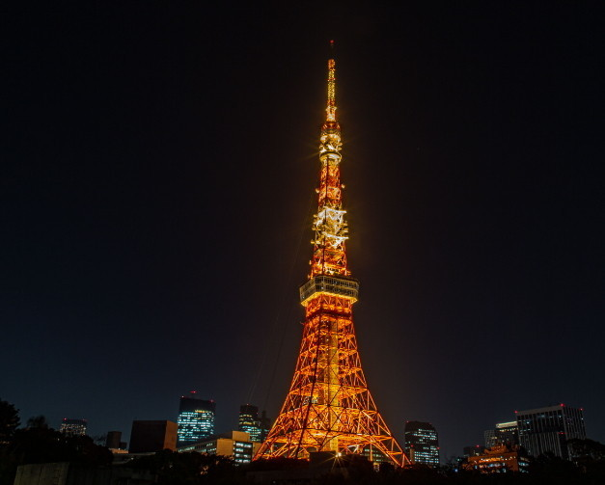
도쿄 관광지
5. 도쿄 타워
주소: 4-chome 2-8, Shibakoen, Minato 105-0011 Tokyo Prefecture
시간: 09:00~22:30 (최종 입장은 종료 30분전까지)
낮, 밤 모두 예쁜 것이 특징

Slide 17
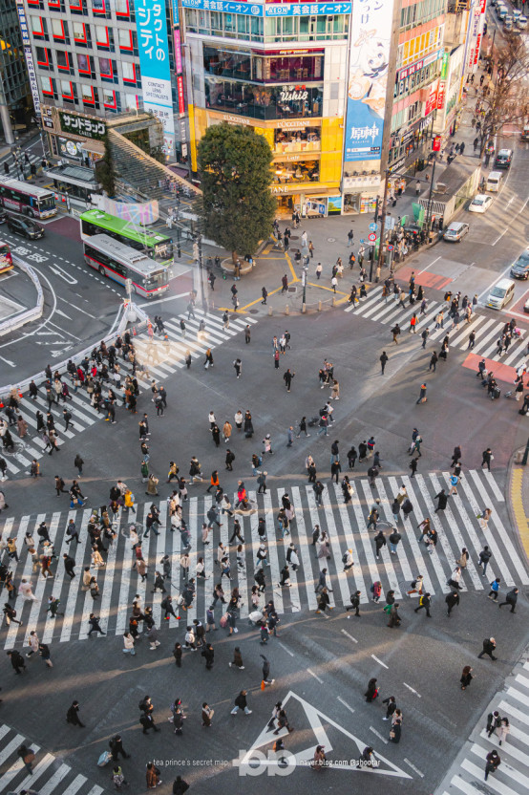
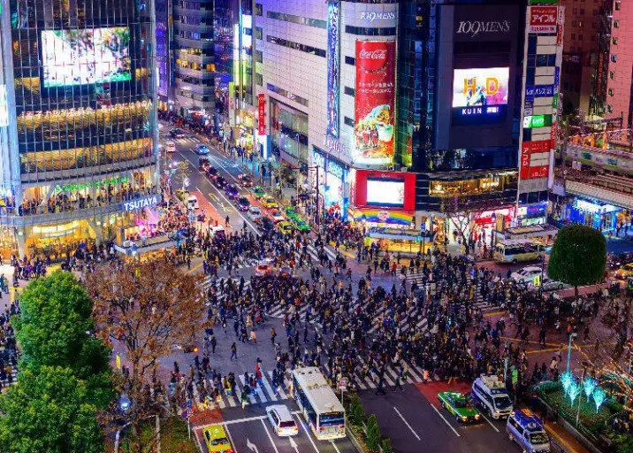
도쿄 관광지
6. 시부야 스크럼블 교차로
주소: 2 Chome-2-1 Dogenzaka, Shibuya 150-0043 Tokyo Prefecture
시부야 역 하치코 출구에서 여러 방향으로 한번에 건널 수 있도록 만들어진 시부야의 현관

Slide 18
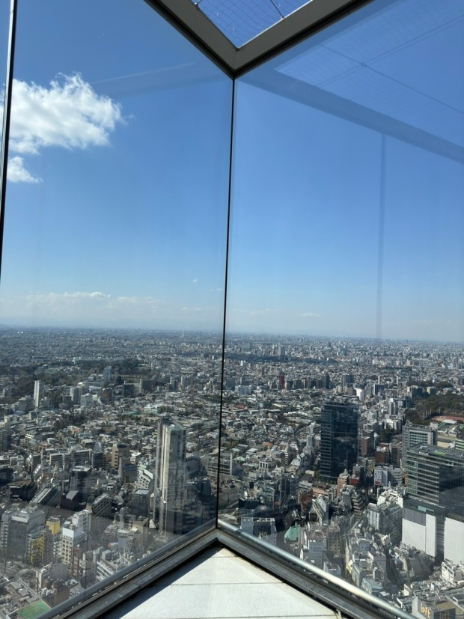
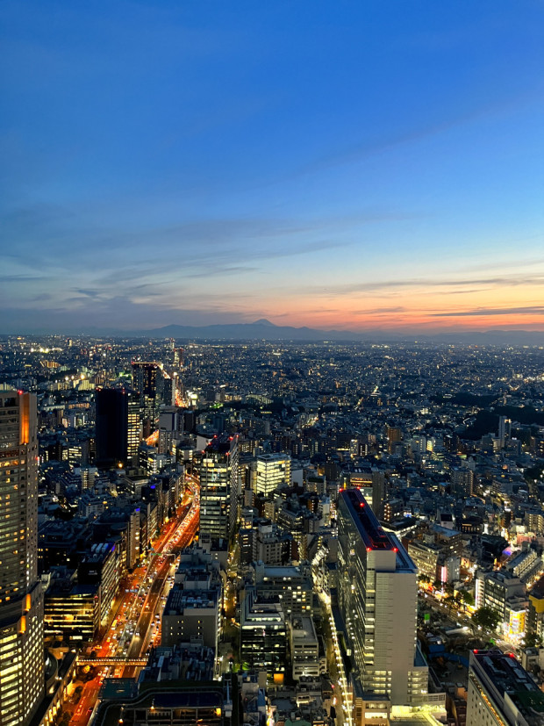
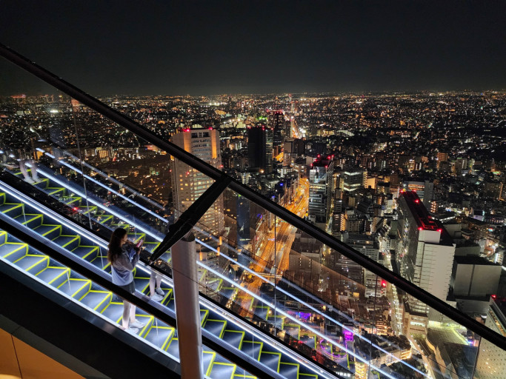
도쿄 관광지
7. 시부야 스카이
주소: 2-24-12 Shibuya, Shibuya 150-0002 Tokyo Prefecture
시간: 매일 09:00~23:00
가격: 2,500 JPY
중고등학생 2,000JPY
초등학생 1,200JPY
3~5세 유아 700JPY

Slide 19
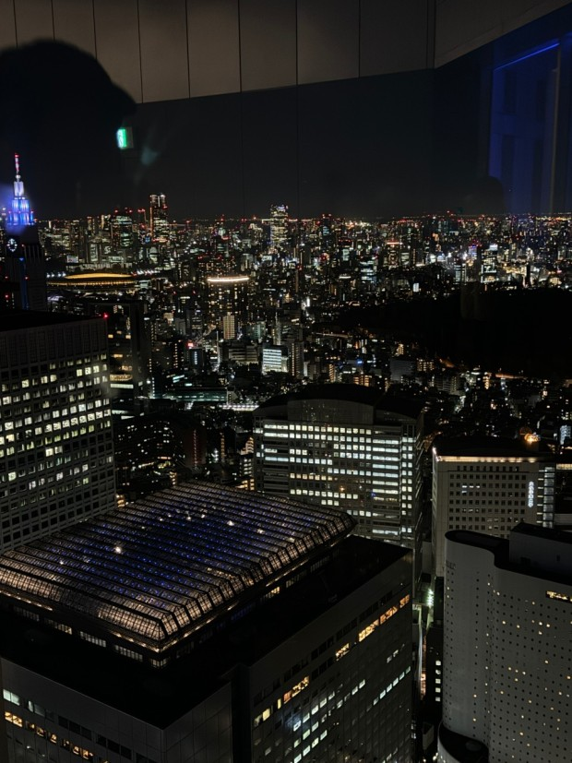
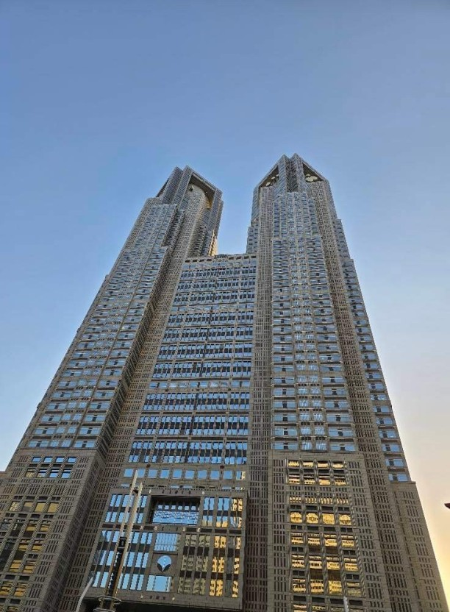
도쿄 관광지
8. 도쿄 도청 전망대
주소: 2-8-1 45th floor, TMG No.1 Building, Nishishinjuku, Shinjuku 163-8001 Tokyo Prefecture
시간: 남쪽 전시실 09:30~22:00 /북쪽 전시실 휴실 중
45층 전망대를 시민에게 무료로 오픈하는 도청

Slide 20
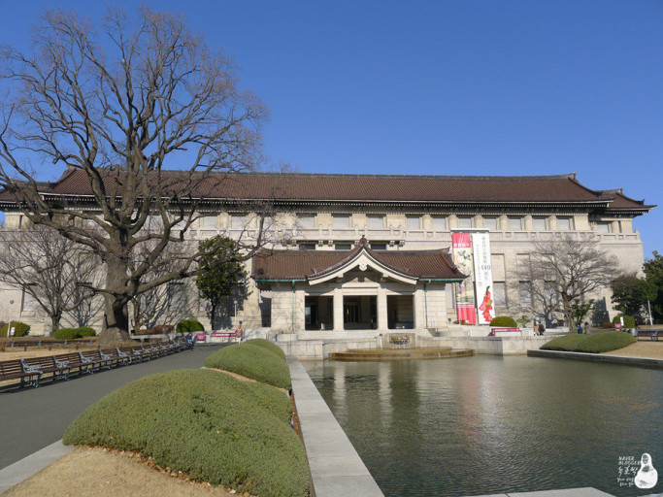
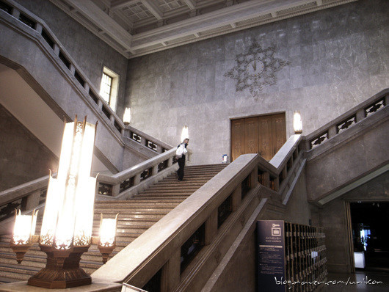
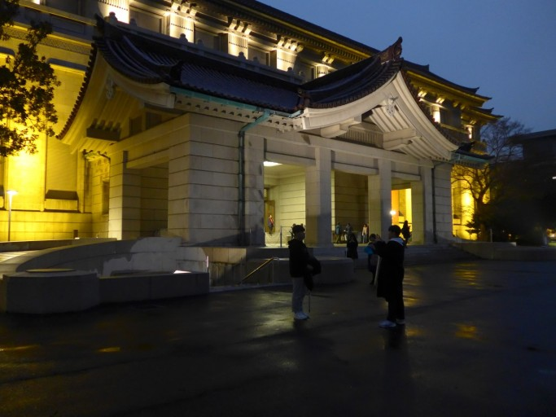
도쿄 관광지
9. 도쿄 국립 박물관
주소: 13-9, Uenokoen, Taito 110-0007 Tokyo Prefecture
시간: 09:30~17:00 (금·토 ~19:00, 입장은 폐관 30분 전까지)
일본의 가장 오래된 박물관

Slide 21
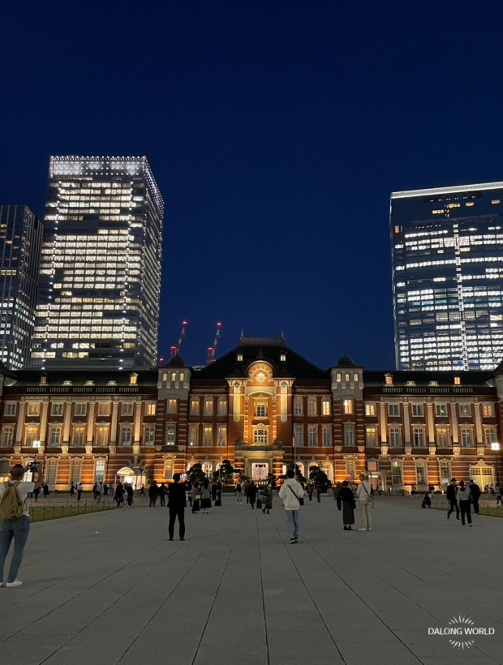
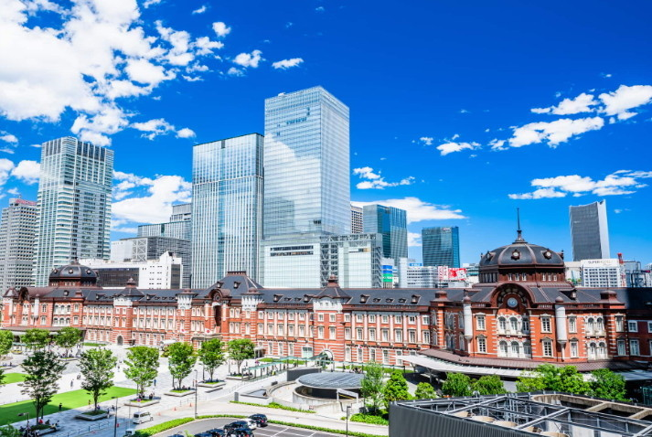
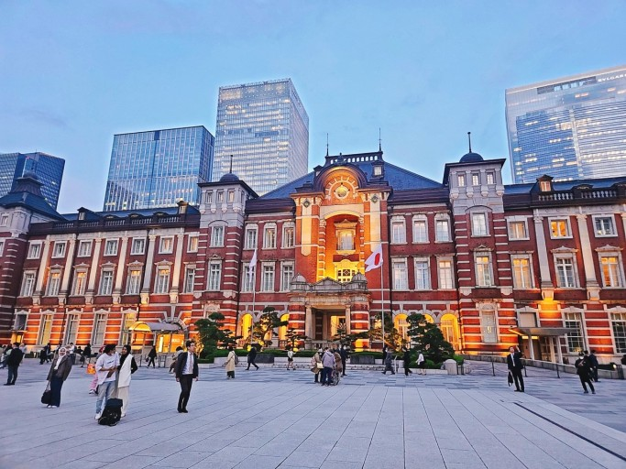
도쿄 관광지
10. 도쿄역
주소: 1-9-1, Marunouchi, Chiyoda 100-0005 Tokyo Prefecture
도쿄의 관문.
일본의 수도 도쿄에 존재하는 거대 거점 터미널이다.

Slide 22
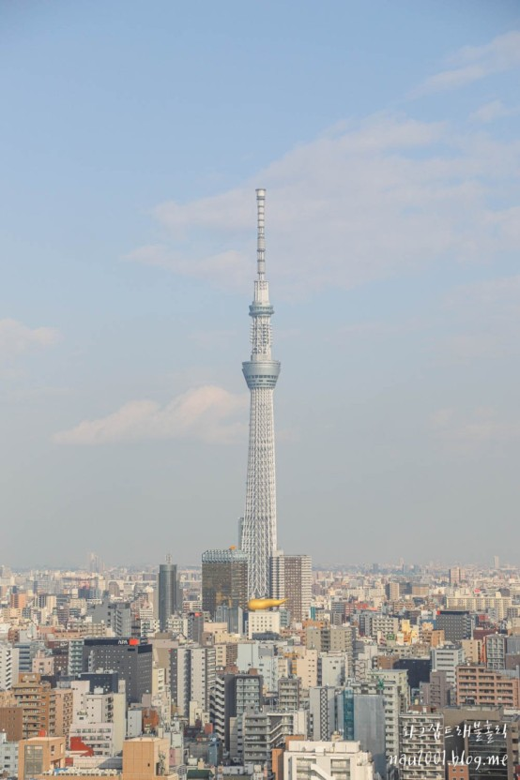
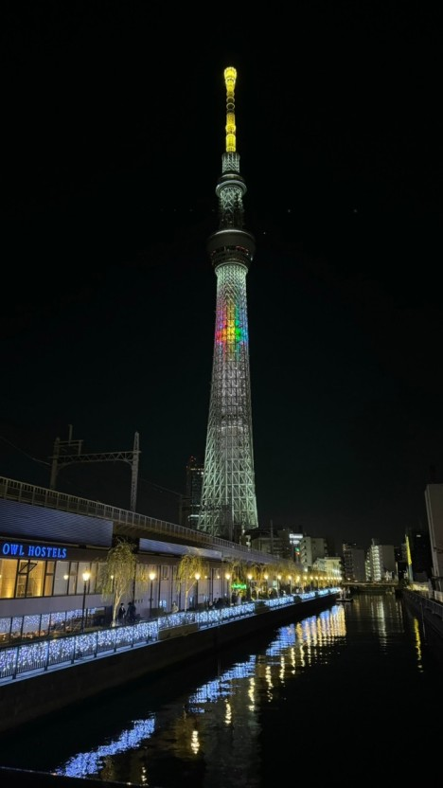
도쿄 관광지
11. 도쿄 스카이트리
주소: 1 Chome-1-2, Oshiage, Sumida 131-8634 Tokyo Prefecture
- 시간: 09:00~22:00
(예상 관람 혼잡도에 따라 영업시간 상이)
- 가격: 1,800 JPY
예매 도쿄 스카이트리천망 덱(350m) 1,800엔
당일 도쿄 스카이트리천망 덱(350m) 2,100엔
예매 세트권(천망 회랑+천망 덱) 2,700엔
당일세트권(천망 회랑+천망 덱) 3,100엔

Slide 23
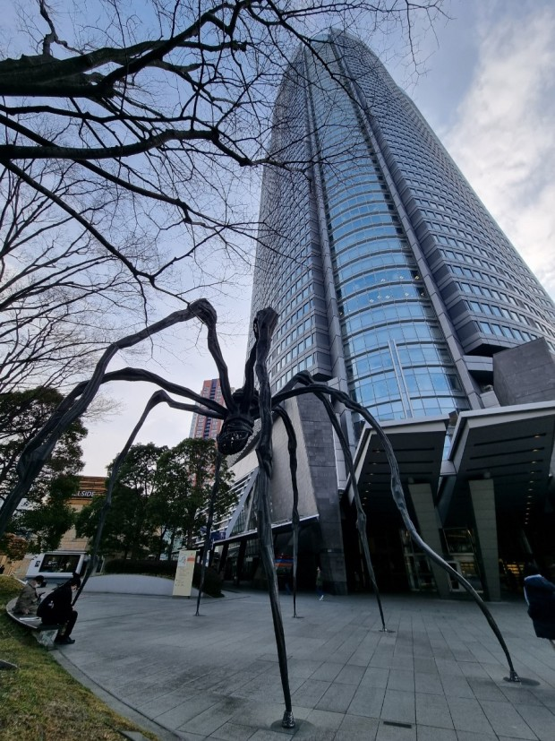
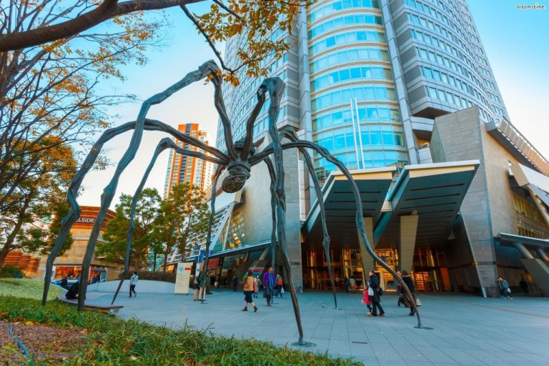
도쿄 관광지
12. 모리 미술관
지도: 6-10-1 Roppongi Hills Mori Tower 53F, Roppongi, Minato 106-6150 Tokyo Prefecture
시간: 10:00~22:00
(화요일10:00~17:00)
가격: 2000 JPY
65세 이상 1,700 JPY
고등학교·대학생 1,400 JPY
4세~중학생 800 JPY
세상에서 가장 높은 곳에 위치한 미술관

Slide 24
도쿄 관광지
도쿄 여행 초보자를 위한 추천 여행지 15곳 총정리 | BEST 15 places in Tokyo for beginners (youtube.com)

